Slide 1
المبني للمعلوم والمبني للمجهول

Slide 2
عددي أركان الجملة الفعلية
المفعول به
الفاعل
الفعل
صاد الرجلُ السمكةَ .
تقرأ البنتُ القصةَ .

Slide 3
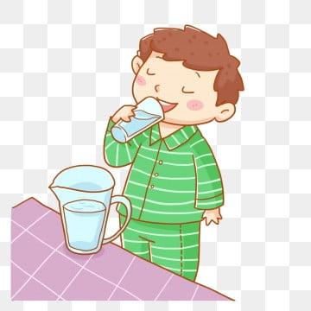
عبّري عن الصورة بجملة فعلية فعلها ماضي.
شربَ الولدُ الماءَ .
س: منْ الذي شرب الماء ؟
ج. الولدُ
إذن الفعل ( شربَ ) الذي ذُكر فاعله يُسمى ( فعل مبني للمعلوم ) أي أن الفاعل معلوم عند المتكلم .
والجملة ( شربَ الولدُ الماءَ ) تُسمى ( جملة مبنية للمعلوم ) .

Slide 4
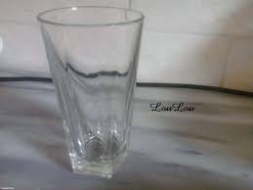
يظهر الآن صورة كأس ماء فارغ .
س: منْ الذي شرب الماء ؟
لا نعرف . الفاعل مجهول
إذا أردت التعبير عن الصورة ماذا أقول ؟
يجب علي أن أحذف الفاعل لأني لا أعرفه .
شُرِب الماءُ
شرب الولدُ الماءَ

Slide 5
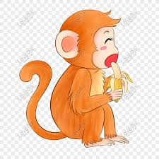
عبّري عن الصورة بجملة فعلية فعلها مضارع .
يأكلُ القردُ الموزَ .
س: منْ الذي يأكلُ الموز ؟
ج. القردُ
إذن الفعل ( يأكلُ ) الذي ذُكر فاعله يُسمى ( فعل مبني للمعلوم ) أي أن الفاعل معلوم عند المتكلم .
والجملة ( يأكلُ القردُ الموزَ ) تُسمى ( جملة مبنية للمعلوم ) .

Slide 6
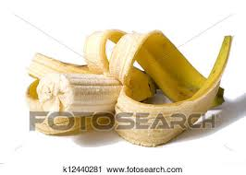
يظهر الآن صورة موز مأكول .
س: منْ الذي يأكل الموز ؟
لا نعرف . الفاعل مجهول
إذا أردت التعبير عن الصورة ماذا أقول ؟
يجب علي أن أحذف الفاعل لأني لا أعرفه .
يُأكَل الموزُ
يأكلُ القردُ الموزَ

Slide 7
الخلاصة
الأفعال التي يُذكر فاعلها تُسمى
أفعالا مبنية للمعلوم
بينما الأفعال التي لا يُذكر فاعلها تُسمى
أفعال مبنية للمجهول .

Slide 8
وكسر ما قبل آخره .
يُصاغ الفعل الماضي للمجهول بضمّ أولهِ
طُبِخ
شُرِب
كُسِر
وفتح ما قبل آخره .
يُصاغ الفعل المضارع للمجهول بضمّ أولهِ
يُطبَخ
يُشرَب
يُكسَر

Slide 9
تقويم ختامي
حوّلي الفعل المبني للمعلوم إلى فعل مبني للمجهول وغيري ما يلزم :
خُلِق
خلق
يُبنَى
يبني
صُنِع
صنع
يُطبَع
يطبع

Slide 10
حوّلي الجملة المبنية للمعلوم إلى الجملة المبنية للمجهول وغيري ما يلزم :
ألف الخليلُ بن أحمد الفراهيدي معجمَ العين .
أُلِف معجمُ العين .
تطبخُ سعادٌ الطعامَ .
يُطبَخ الطعامُ .

Slide 11
حوّلي الجملة المبنية للمجهول إلى الجملة المبنية للمعلوم وغيري ما يلزم :
طُرِق البابُ
طرق أحمدٌ البابَ .
تُكسَر المزهريةُ .
تكسر البنتُ المزهريةَ .

